Slide 1
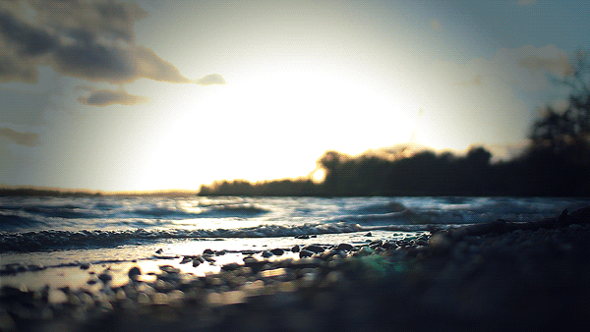

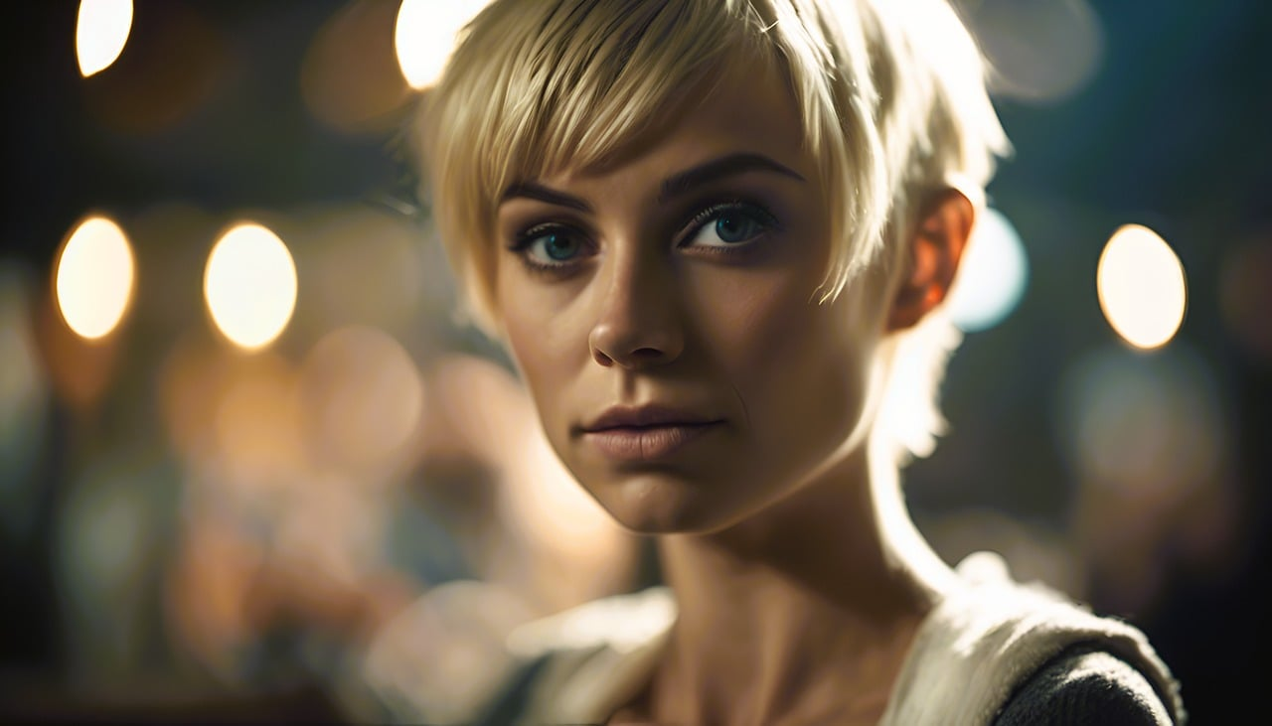





Un adiós sin adiós
Un adiós con amor
esperanza y pasión
y tantos, tantos sueños
que triste es despertar
y sentir que hoy solo sois
un simple y real recuerdo
y una historia de amor
que se puede contar
cada noche al pasar
como un romántico cuento.
Lo intentamos, lo sé
y mil veces tal vez
lo intentaremos de nuevo
al recordar el ayer
queriendo olvidar
esos tristes momentos
pero en vano será,
ya nada será igual
porque la historia acabó
y con ella también
se acabó nuestro tiempo.
Me consuelo al saber
que hicimos el intento
de reencontrar el amor
sin ningún temor
en ese momento
Fuimos valientes los dos
dos desconocidos quizás
entregándose enteros
apostando a una unión,
valorando un sentimiento
más allá de la razón,
más allá de una mirada,
más allá de unos cuerpos.
Un adiós en silencio
un adiós sin rencor
un adiós dicho a tiempo
un adiós con dolor
me desgarra por dentro.
jrvg
Jrvallegomez@outlook.es

Slide 2







¿Te ha gustado?
Puedes ver más entrando
Aquí
Además puedes recibir powerpoints en tu correo electrónico suscribiéndote aquí:
…

